Slide 1
Evaluación Retos Open Roberta Lab
09 de marzo de 2023

Slide 2
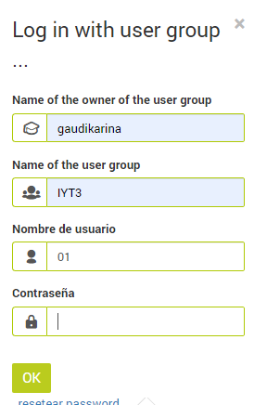
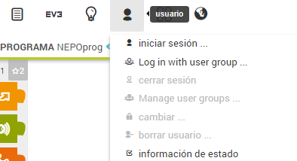
Open Roberta
Inicie Open Roberta y logueese en el grupo:
Nro de Lista

Slide 3

RETO 01
RESUELVA EL RETO COMO MUESTRA EL VIDEO, SI SE SABE QUE:
Inicio con octagono y termina con triángulo.
Lado inicial = 50 cm (octagono)
Lado final = 25 cm (triángulo)
Grado = 360/Nro de lados
Al finalizar guarda el archivo y aparecerá en la sesión de la profesora con tu número de lista.

Slide 4
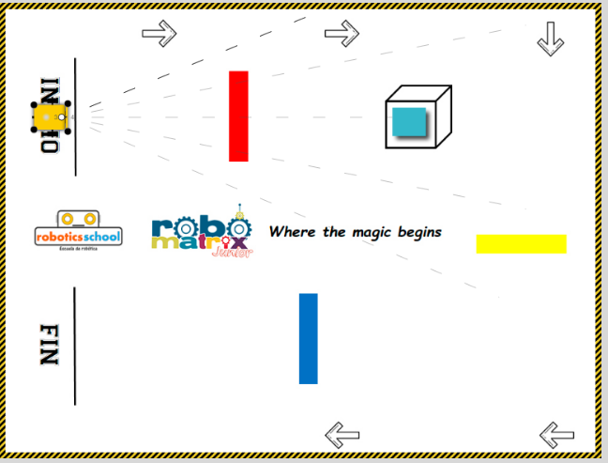
RETO 02
Dado el siguiente escenario programa el robot para que al detectar el color rojo, espere 1 segundo y luego siga avanzando, al detectar un objeto debe detenerse y esquivarlo utilizando sólo bloques de girar y avanzar, una vez esquivado el objeto debe colocarse en dirección de la lìnea amarilla, seguir avanzando hasta detectar el color amarillo, esperar 1 segundo y luego sigue avanzando y antes de toparse con la pared debe girar en dirección de la lìnea azul, seguir avanzando hasta detectar el color azul, esperar 1 segundo y parar cuando llegue a fin. DEBE UTILIZAR SENSORES.

Slide 5
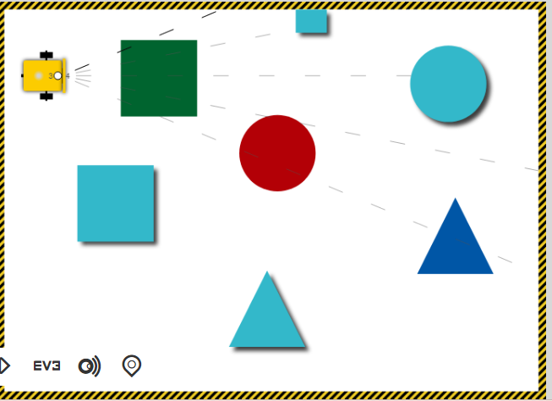
RETO 03
RESUELVA EL RETO COMO MUESTRA EL VIDEO, PARA ELLO CONSTRUYA EL ESCENARIO CON OBSTACULOS Y AREAS DE COLORES

